Slide 1
Распознавание лиц
Tau it
Аринбасаров Марк
Бахытжанулы Ерасыл
Ткаченко Егор

Slide 2

Главное меню

Slide 3
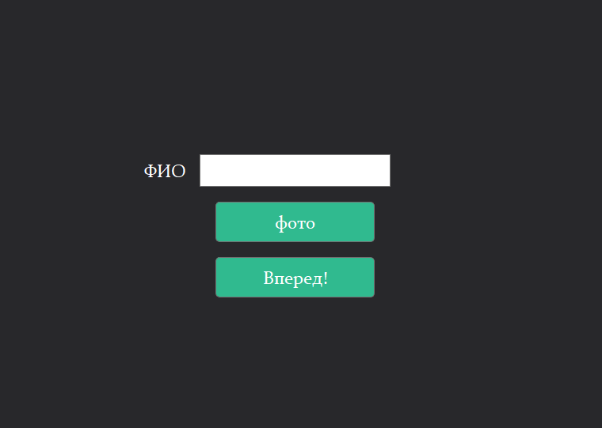
Форма регистрации

Slide 4
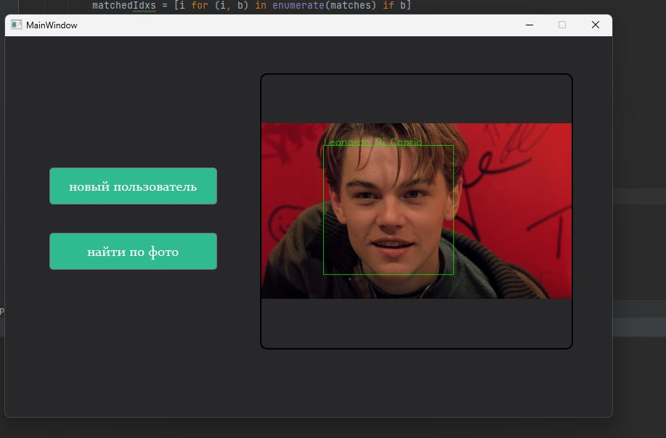
Поиск по фото

Slide 5
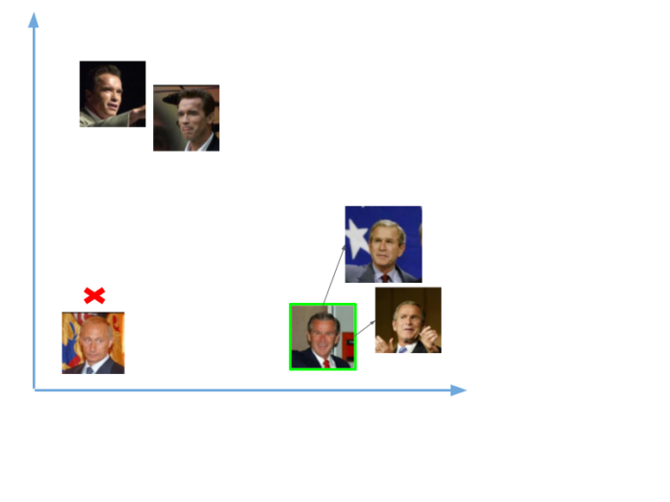
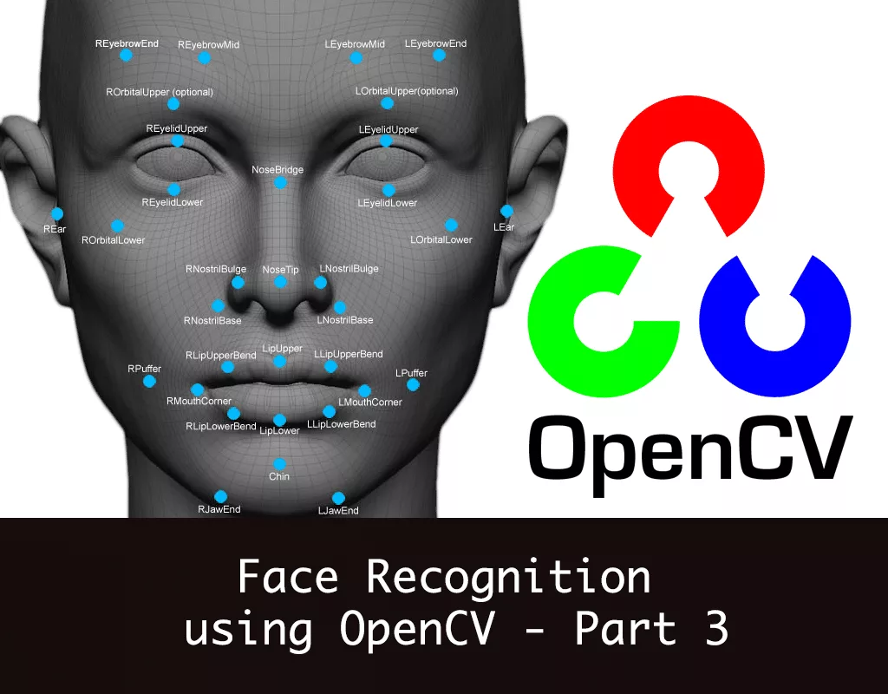
Стек технологий

Slide 6
СПАСИБО ЗА ВНИМАНИЕ

